Slide 1




Doctorado en Ingeniería y Ciencias Ambientales - DICA
Curso:
Diseño y Análisis de Experimentos en Ingeniería y Ciencias Ambientales
Tema:
Práctica 6: Transformaciones estadísticas
Docente:
-PhD. Christian René Encina Zelada
Estudiantes:
-Agatha Prado Gárate
-Gustavo De la Cruz Montalvo
-Jhonsy O. Silva López
-José Zevallos Ruiz
30 de septiembre 2024, LIMA – PERÚ

Slide 2






Contenido
1. Artículo
2. Objetivos
3. Marco teórico
4. Metodología
5. Resultados
6. Conclusiones y recomendaciones
Curso Diseño y Análisis de Experimentos en Ingeniería y Ciencias Ambientales

Slide 3
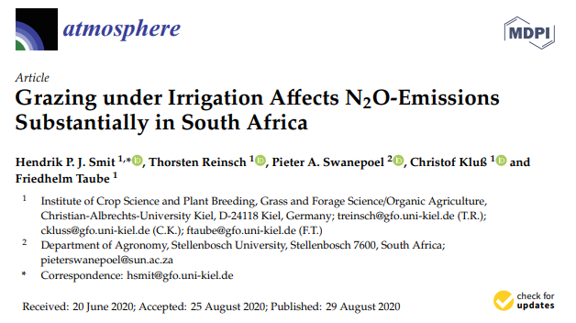

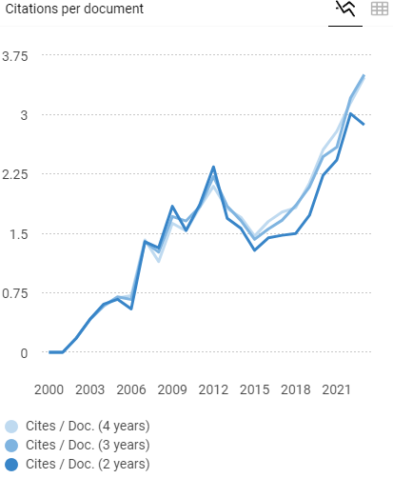
1. Artículo
Hendrik et al. (2020)
https://doi.org/10.3390/atmos11090925
Curso Diseño y Análisis de Experimentos en Ingeniería y Ciencias Ambientales

Slide 4
2. Objetivos
Objetivo general
Aplicar transformaciones estadísticas a los datos de emisión de óxido nitroso (N₂O) provenientes de los bloques experimentales de fertilización en Sudáfrica a partir de los datos del artículo “Grazing under Irrigation Affects N2O-Emissions Substantially in South Africa”, con el fin de cumplir con los supuestos de normalidad y homogeneidad de varianzas, permitiendo un análisis estadístico adecuado mediante ANOVA.
Objetivos específicos
Determinar el tipo de transformación más adecuada (logarítmica, raíz cuadrada u otra) para estabilizar la varianza y mejorar la normalidad de los datos de emisión de N₂O.
Evaluar el impacto de las transformaciones en los supuestos del ANOVA, incluyendo la normalidad de los residuos y la homogeneidad de las varianzas.
Comparar los resultados obtenidos antes y después de la aplicación de las transformaciones para determinar su efectividad en mejorar la validez del análisis estadístico.
Curso Diseño y Análisis de Experimentos en Ingeniería y Ciencias Ambientales

Slide 5
3. Marco teórico
Transformaciones para Estabilizar Varianza y Mejorar la Normalidad
TRANSFORMACIONES DE DATOS
No cumplir:
- Normalidad de residuos
- Homogeneidad de varianzas
-Correlación de residuos
Tipos:
- Transformación logarítmica
- Transformación raíz cuadrada
- Transformación Box-Cox
Alternativas:
- Modelos robustecidos
- Análisis paramétricos
- Transformación de Johnson
Curso Diseño y Análisis de Experimentos en Ingeniería y Ciencias Ambientales

Slide 6

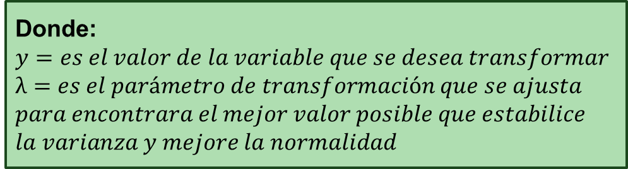
3. Marco teórico
Fórmula de transformación Box-Cox
Donde:
$$y=es el valor de la variable que se desea transformar$$
$$λ=es el parámetro de transformación que se ajusta$$
$$para encontrara el mejor valor posible que estabilice$$
$$la varianza y mejore la normalidad$$
BOX-COX
Interpretación y elección de $λ$:
$λ=1, no se aplica transformación$
$$λ=0, transformación logarítmica$$
$$λ>0, transformación en función$$
$$potencia$$
$$λ<0, invertir el orden de los valo−$$
$res$ $y aplicar una potencia negativa$
Interpretación y elección de λ:
λ=1, 𝑛𝑜 𝑠𝑒 𝑎𝑝𝑙𝑖𝑐𝑎 𝑡𝑟𝑎𝑛𝑠𝑓𝑜𝑟𝑚𝑎𝑐𝑖ó𝑛
λ=0, 𝑡𝑟𝑎𝑛𝑠𝑓𝑜𝑟𝑚𝑎𝑐𝑖ó𝑛 𝑙𝑜𝑔𝑎𝑟í𝑡𝑚𝑖𝑐𝑎
λ>0, 𝑡𝑟𝑎𝑛𝑠𝑓𝑜𝑟𝑚𝑎𝑐𝑖ó𝑛 𝑒𝑛 𝑓𝑢𝑛𝑐𝑖ó𝑛
𝑝𝑜𝑡𝑒𝑛𝑐𝑖𝑎
λ<0, 𝑖𝑛𝑣𝑒𝑟𝑡𝑖𝑟 𝑒𝑙 𝑜𝑟𝑑𝑒𝑛 𝑑𝑒 𝑙𝑜𝑠 𝑣𝑎𝑙𝑜−
𝑟𝑒𝑠 𝑦 𝑎𝑝𝑙𝑖𝑐𝑎𝑟 𝑢𝑛𝑎 𝑝𝑜𝑡𝑒𝑛𝑐𝑖𝑎 𝑛𝑒𝑔𝑎𝑡𝑖𝑣𝑎
Cuando usar BOX-COX:
- Estabilización de varianza
- Normalización de los datos
Limitaciones:
- Solo datos positivos
- No siempre garantiza normalidad
Curso Diseño y Análisis de Experimentos en Ingeniería y Ciencias Ambientales

Slide 7
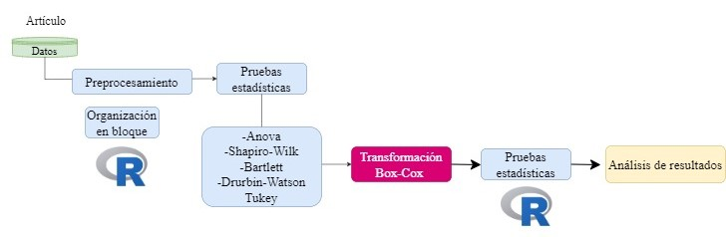
4. Metodología
Flujograma metodológico empleado
Curso Diseño y Análisis de Experimentos en Ingeniería y Ciencias Ambientales

Slide 8
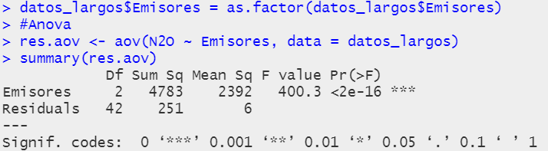
5. Resultados
Tratamiento | Emisores | N2O | Tratamiento | Emisores | N2O
NH4+-N | N0 | 24.7 | Nmin | N80 | 28.5
NH4+-N | N0 | 25.6 | Nmin | N80 | 32.8
NH4+-N | N0 | 26.5 | Nmin | N80 | 37.1
NH4+-N | N20 | 21.6 | NO3-N | N0 | 3.5
NH4+-N | N20 | 23.5 | NO3-N | N0 | 4.8
NH4+-N | N20 | 25.4 | NO3-N | N0 | 6.1
NH4+-N | N40 | 20.1 | NO3-N | N20 | 5
NH4+-N | N40 | 21.3 | NO3-N | N20 | 5.5
NH4+-N | N40 | 22.5 | NO3-N | N20 | 6
NH4+-N | N60 | 21.3 | NO3-N | N40 | 4
NH4+-N | N60 | 22.5 | NO3-N | N40 | 4.4
NH4+-N | N60 | 23.7 | NO3-N | N40 | 4.8
NH4+-N | N80 | 22.9 | NO3-N | N60 | 3.3
NH4+-N | N80 | 26.3 | NO3-N | N60 | 4.4
NH4+-N | N80 | 29.7 | NO3-N | N60 | 5.5
Nmin | N0 | 28.6 | NO3-N | N80 | 5.4
Nmin | N0 | 30.4 | NO3-N | N80 | 6.5
Nmin | N0 | 32.2 | NO3-N | N80 | 7.6
Nmin | N20 | 26.7
Nmin | N20 | 29
Nmin | N20 | 31.3
Nmin | N40 | 25.5
Nmin | N40 | 26.7
Nmin | N40 | 27.9
Nmin | N60 | 25
Nmin | N60 | 26.9
Nmin | N60 | 28.8
Los resultados del ANOVA indican que existen diferencias altamente significativas en las emisiones de N₂O entre los diferentes grupos de emisores. Con un valor F de 400.3 y un valor p < 2e-16, mucho menor que el umbral común de 0.05, se rechaza la hipótesis nula de que las medias de los grupos son iguales, lo que sugiere que los emisores tienen un efecto significativo en las emisiones de N₂O. Los grados de libertad para los emisores son 2, y la suma de cuadrados es de 4783, lo que refleja que una gran parte de la variación en los datos se debe a las diferencias entre emisores. Los residuos tienen una suma de cuadrados de 251 con 42 grados de libertad, lo que indica que la variabilidad dentro de los grupos es relativamente pequeña en comparación con la variabilidad entre los grupos.
Curso Diseño y Análisis de Experimentos en Ingeniería y Ciencias Ambientales

Slide 9
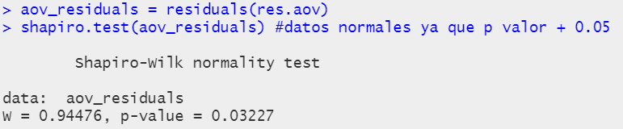
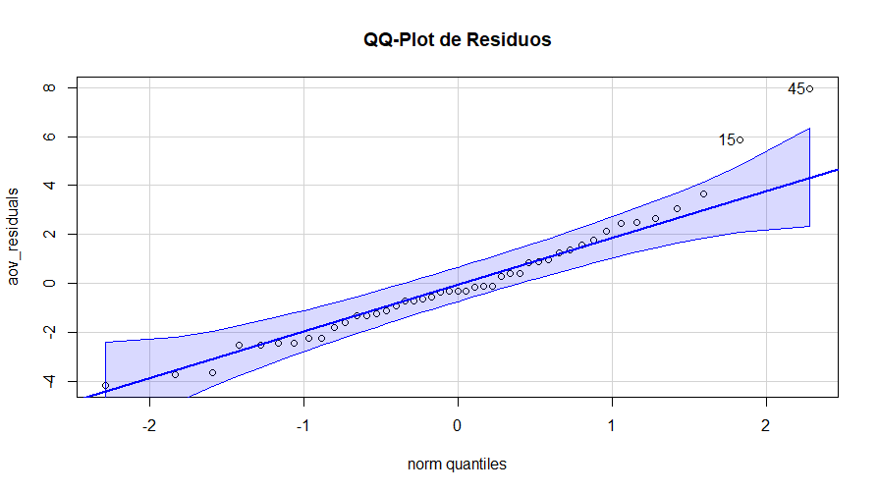
5. Resultados
Curso Diseño y Análisis de Experimentos en Ingeniería y Ciencias Ambientales

Slide 10
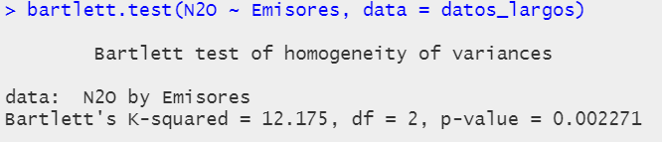
5. Resultados
En cuanto a la homogeneidad de varianzas, la prueba de Bartlett para la “Emisores” mostró un valor p de 0.002271, lo que indica que las varianzas no son homogéneas (rechazo de la hipótesis nula de igualdad de varianzas). En resumen, los residuos son normales, pero existe una diferencia significativa en las varianzas entre los niveles de la "Emisores", mientras que las varianzas entre los tratamientos son homogéneas.
Curso Diseño y Análisis de Experimentos en Ingeniería y Ciencias Ambientales

Slide 11
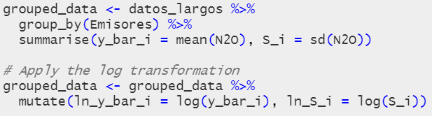
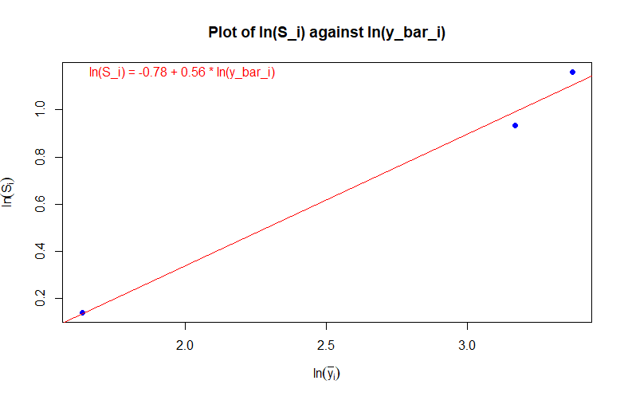
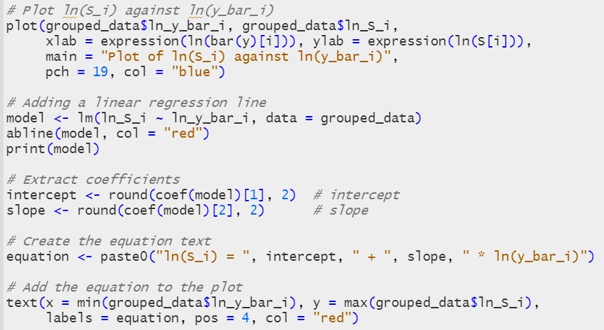
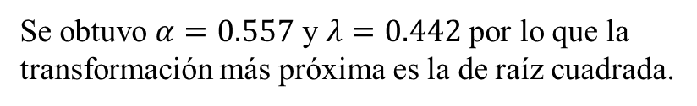
5. Resultados
Se obtuvo $α=0.557$ y $λ=0.442$ por lo que la transformación más próxima es la de raíz cuadrada.
Curso Diseño y Análisis de Experimentos en Ingeniería y Ciencias Ambientales

Slide 12
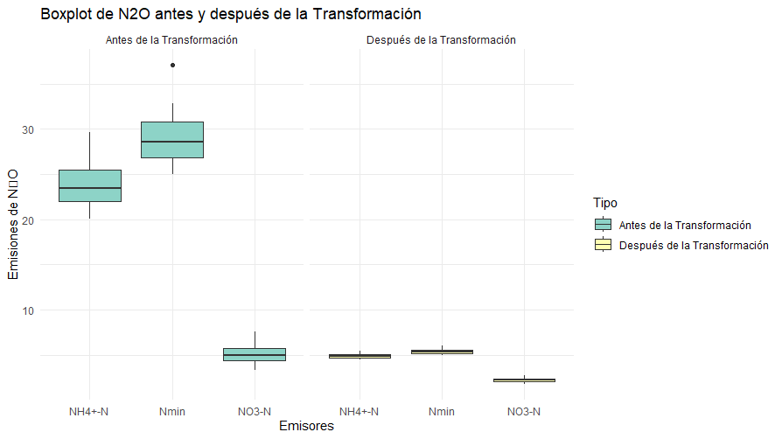
5. Resultados
Tras aplicar una transformación a los datos, la prueba de Bartlett no fue significativa (K-squared = 0.27944, p-value = 0.8696), lo que sugiere que las varianzas se igualaron.
Curso Diseño y Análisis de Experimentos en Ingeniería y Ciencias Ambientales

Slide 13

6. Conclusiones y recomendaciones
El análisis ANOVA inicial mostró diferencias significativas en las emisiones de N₂O entre los emisores (F = 400.3, p < 2e-16), lo que indica que los emisores influyen en las emisiones.
Conclusión principal: Los emisores de N₂O tienen un impacto significativo sobre las emisiones, pero el ANOVA inicial no cumplía con los supuestos clave de homogeneidad de varianzas (p = 0.0023) y no independencia de los residuos (p = 0.00133).
Después de aplicar una transformación de raíz cuadrada, el nuevo ANOVA también mostró diferencias significativas (F = 597.3, p < 2e-16). La transformación mejoró el cumplimiento de los supuestos, con varianzas homogéneas entre los grupos (p = 0.8696).
Conclusión principal: El ANOVA con los datos transformados es válido, aunque todavía existe una ligera autocorrelación residual (p = 0.00807), lo que sugiere que las observaciones no son completamente independientes.
Curso Diseño y Análisis de Experimentos en Ingeniería y Ciencias Ambientales

Slide 14

Doctorado en Ingeniería y Ciencias Ambientales - DICA
Curso:
Diseño y Análisis de Experimentos en Ingeniería y Ciencias Ambientales
Tema:
Práctica 6: Transformaciones estadísticas
Docente:
-PhD. Christian René Encina Zelada
Estudiantes:
-Agatha Prado Gárate
-Gustavo De la Cruz Montalvo
-Jhonsy O. Silva López
-José Zevallos Ruiz
24 septiembre de 2024, LIMA – PERÚ

